Slide 1
Soft computing
Katedra za informatiku, Fakultet tehničkih nauka Novi Sad
dr Đorđe Obradović
dr Vuk Malbaša
#1

Slide 2
Nastavnici
doc. dr Đorđe Obradović
obrad@uns.ac.rs
konsultacije: TBD
doc. dr Vuk Malbaša
vmalbasa@uns.ac.rs
konsultacije: TBD
Marko Jocić
jocicmarko@gmail.com
konsultacije: TBD

Slide 3
Literatura
A. Konar, “Artificial Intelligence and Soft Computing: Behavioral and Cognitive Modeling of the Human Brain”, 1999
A. P. Engelbrecht, “Computational Intelligence: An Introduction” , 2007
V. Kecman, “Learning and Soft Computing: Support Vector Machines, Neural Networks, and Fuzzy Logic Models”, 2001
L. Shapiro, G. Stockman, “Computer Vision”, 2000
S. Tuffery, “Data Mining and Statistics for Decision Making,” 2011
R. Gonzales, “Digital Image Processing,” 2007
T. Hastie, R. Tibshirani, J. Friedman, “Elements of Statistical Learning,” 2009
C. Bishop, “Pattern Recognition and Machine Learning,” 2007

Slide 4
Motivacija
Brzo iznačunati vrednost sledećih izraza:
Automobil se kreće brzinom od 61.34 kh/h, za koliko minuta će preći rastojanje od 29.56km?
Koje prethodno znanje imamo o ovim problemima koje nam može pomoći da ih efikasno rešimo?
U kakvim se kontekstima ovakvi problemi obično pojavljuju?

Slide 5
Motivacija
Koje prethodno znanje imamo o ovim problemima koje nam može pomoći da ih efikasno rešimo?
U kakvim se kontekstima ovakvi problemi obično pojavljuju?
Da li je potrebno tačno rešenje za problem?

Slide 6
Motivacija
Pronaći najkraću putanju kroz gradove, traveling salesman problem
Gradove možemo predstaviti kao tačke na ravni
Svaki mogući redosled gradova predstavlja jednu putanju
Zadatak je pronaći najkraću putanju koja obilazi sve gradove

Slide 7
Motivacija
Problem eksponencijalno postaje komplikovan za rešavanje kako se broj gradova povećava.
U kom vremenu je potrebno imati rešenje?
Milisekunda?
Nedelju dana?
Koliko blizu optimalnog treba rešiti problem?

Slide 8
Motivacija
Direktan način rešavanja, aritmetika “peške” ili isprobavanje svih rešenja nije dovoljno brza i zahteva previše truda.
Često se efikasno rešenje problema nalazi u specifičnim osobinama problema koje dozvoljavaju primenu precizno definisanih prečica.

Slide 9
Motivacija
Na koji način mašina može da koristi prečice slično čoveku?
Za korišćenje prečica potrebno je znanje o problemu, koje je sveobuhvatnije od samih podataka.
Precizna rešenja mogu biti nepotrebna i skupa. Može se desiti da imamo na raspolaganju višak podataka o problemu:
U ovakvim okolnostima je prevelika precinost često i štetna.

Slide 10
Motivacija
Koje “prečice” čovek koristi prilikom rešavanja ovih problema?
Na primer:
Za neke klase praktičnih problema prevelika preciznost predstavlja problem.
Idealiziranjem brojeva, kroz zaokruživanje možemo doci da aproksimacije rešenja
U ovom slučaju možemo ispratiti propagaciju greške i zaključiti da će naša aproksimacija biti manja odnosno veća od prave vrednosti

Slide 11
Motivacija
Koje “prečice” čovek koristi prilikom rešavanja ovih problema?
Ako se automobil kreće brzinom od 61.34 km/h, znači da približno pređe malo više od 1km u minuti. Dakle, 29.56 km će preći za nešto manje od 30 minuta.
Bilo je dovoljno znati osnovnu aritmetiku.
U kontekstu putovanja mi možemo proceniti da nesigurnost u aproksimaciji koju pravimu u podacima neće značajno promeniti ishod.

Slide 12
Motivacija
Počevši od bilo kog grada, uvek se kreći ka gradu koji je najbliži a nije posećen.
Sa svakim novim gradom povećavamo dimenzionalnost prostora rešenja. Prostor rešenja eksponencijalno raste.
Kako se prostor rešenja problema povećava potrebno je sve više truda odnosno vremena za nalaženje optimalnog rešenja direktnom pretragom.
Umesto da tražimo optimalno rešenje, da li je moguće u razmnom vremenu pronaci razumno rešenje?

Slide 13

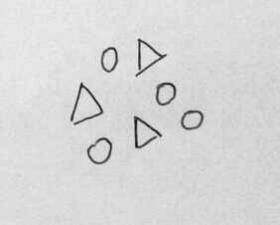
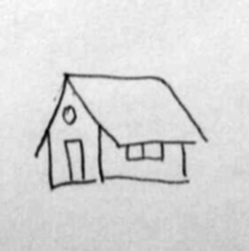
Motivacija
Koji je datum napisan na papiru?
Na slici je nacrtano više:
trouglova ili
krugova
Kako izgleda zapis datuma? Koje delove podrazumeva? Gde se ti delovi nalaze? Sintaksa i semantika datuma
Da li je na slici nacrtana kuća?
Koji oblici na slici su trouglovi?
Koja pravila određuju trougao na ovakvoj slici?
Da li postoji metoda koje će parametrizovano detektovati iterativno 0 do 7 trouglova?
Koji delovi slike ukazuju na postojanje kuće? Kako je koncept kuće predstavljen?

Slide 14
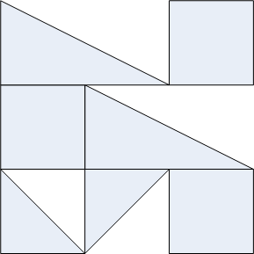
Motivacija
Složiti geometrijske oblike tako da kao jedna pravougaona celina zauzimaju najmanju površinu.
Dozvoljeno je rotiranje oblika 90 stepeni i translacija.
Za ovaj problem ne postoji postupak koji u praktičnom broju operacija dovodi do idealnog rešenja
Potrebno je pretražiti prostor mogućih rasporeda oblika i oceniti svaku tačku u tom prostoru prema kriterijumu.
Efikasnost pristupa zavisi od efikasnosti pretrage prostora rešenja.

Slide 15
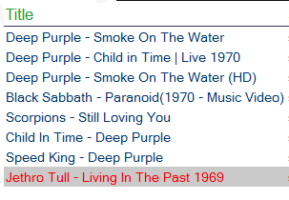
Motivacija
Kao je sintaksa i semantika predstavljena u podacima?
U listi se jedna grupa najčešće pojavljuje. Koliko puta?
Najmanje jedna pesma je više puta
navedena u listi. Koja je to pesma?
Ako je korisnik slušao ove pesme, koji žanr ga zanima? Kako predvideti koju bi sledeću pesmu korisnik slušao?
Da li se na osnovu ovih ukusa u muziku mogu pretpostaviti i neke druge osobine?

Slide 16
Motivacija
Izbacite uljeza:
Novi Sad
Kragujevac
Beč
Subotica
Niš
Sremska Mitrovica
Sombor
Izbacite uljeza:
avion
krov
čekić
mačka
bušilica
stolica
Podaci često nisu obeleženi, ili su samo delimično obeleženi.
Cilj obrade podataka je detekcija anomalije, odnosno outliera, elementa koji se ne uklapa u koncept.
Slično klasifikaciji gde klase nisu balansirane
Bitan je izbor reprezentacije koja je relevantna za sve navedene elemente
Potrebno je izgraditi prototip skupa na osnovu reprezentacije
Konačno, odrediti koji od elemenata se najviše razlikuje od prototipa
Notes:
LVQ se moze primeniti na ovaj problem, 1 class svm, modeliranje distribucije normalnog stanja

Slide 17
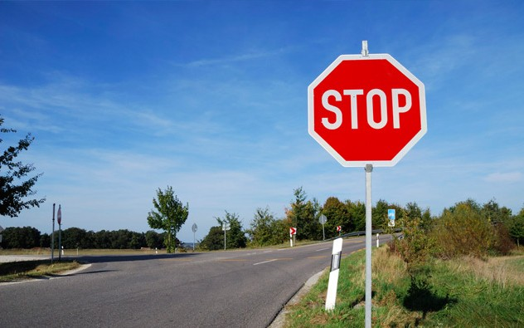
Motivacija
Šta je prikazano na slici?

Slide 18
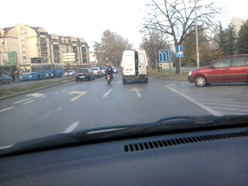
Motivacija
Koliko je rastojanje do sledećeg automobila?
Koje strelice su prikazane na putu?
Na koju vrstu vozila se odnosi znak sa desne strane?
Ovaj problem je često potrebno rešavati u realnom vremenu sa ograničenim resursima.
Rizik od greške je katstrofalan
Uslovi često nisu idealni za senzor, loša viljivost
Ko snosi odgovornost ako sistem napravi grešku?
Na koji način sistem treba donosi odluke o sigurnosti vozača?

Slide 19
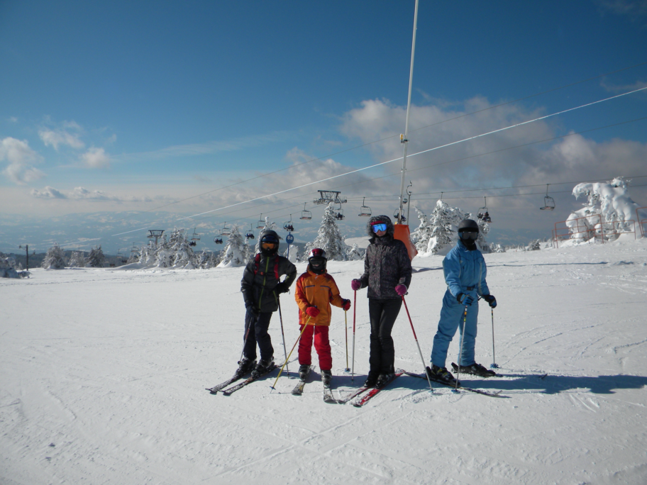
Motivacija
Koliko je osoba prikazano na slici?
Koja je lokacija slike?
Da li postoji vremenska zavisnost sa drugim slikama na istom uređaju?
Na koji način interpretirati sliku i njen prostorni i vremenski kontekst?
Da li se mogu primetiti pravilnosti u tome kako je korisnik organizovao prethodne slike?

Slide 20

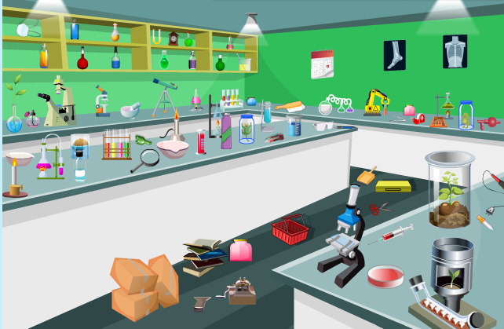
Motivacija
Pronađite 6 objekata sa male slike na velikoj.
Na koji način transformisati podatke da bi se ovaj problem rešio?
Da li postoji transformacija koja ovaj problem čini trivijalnim?
Zasto je mašinski lakse rešiti ovaj problem nego ručno?
Koje znanje mozemo da koristimo da nam pomogne u rešavanju problema?

Slide 21
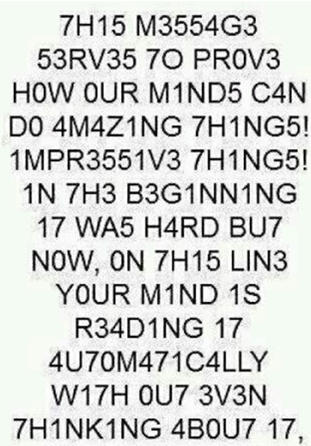
Motivacija
THIS MESSAGE
SERVES TO PROVE
HOW OUR MIND CAN
DO AMAZING THINGS!
IMPRESSIVE THINGS!
IN THE BEGINNING
IT WAS HARD BUT
NOW, ON THIS LINE
YOUR MIND IS
READING IT
AUTOMATICALLY
WITH OUT EVEN
THINKING ABOUT IT,

Slide 22
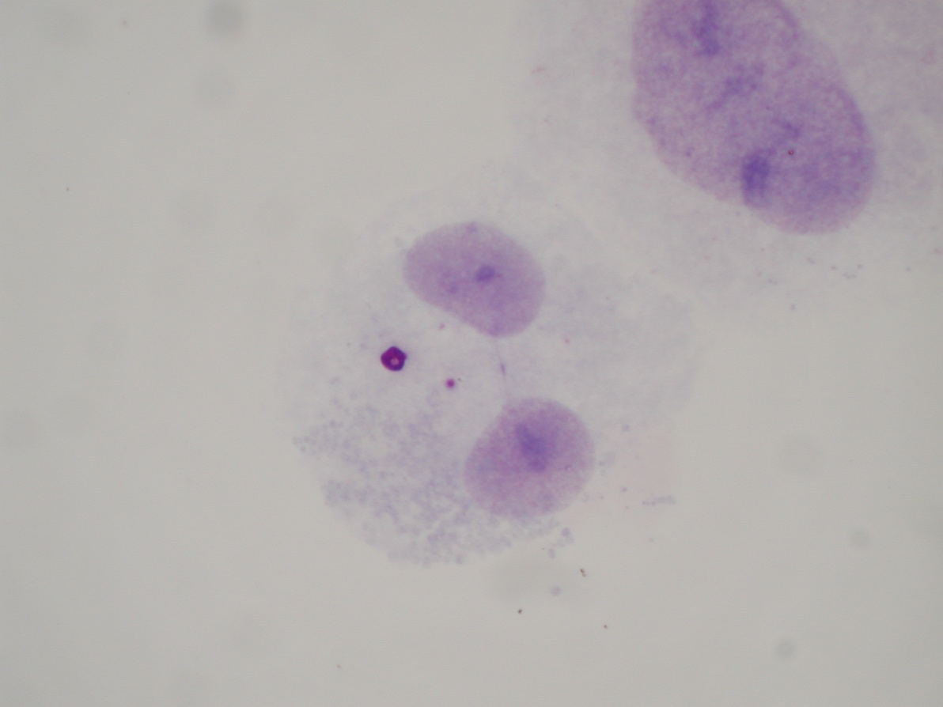
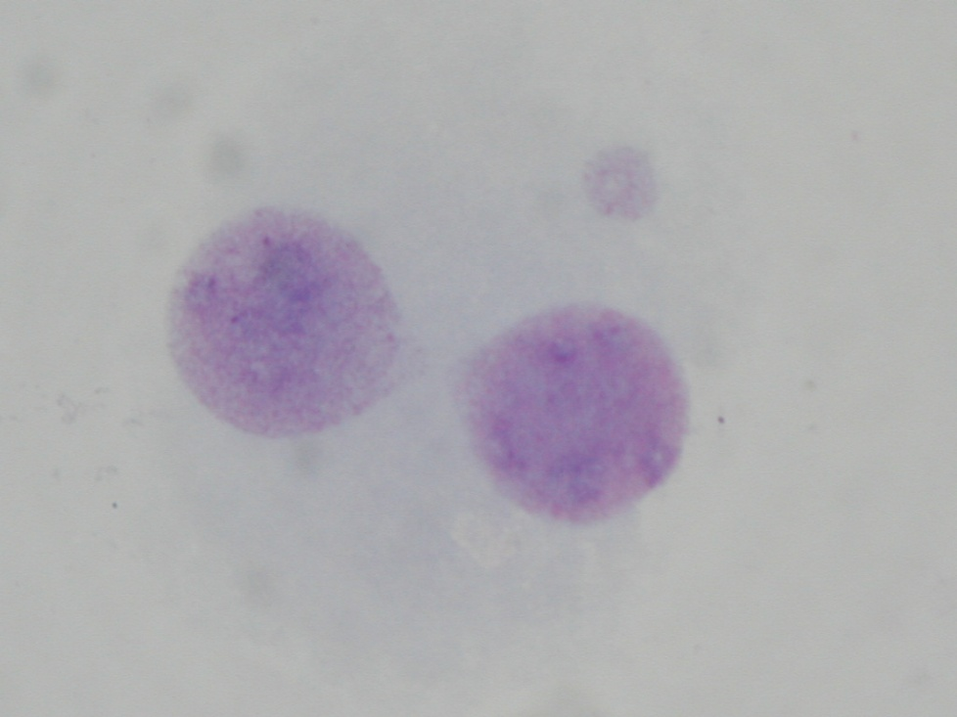
Motivacija

Slide 23
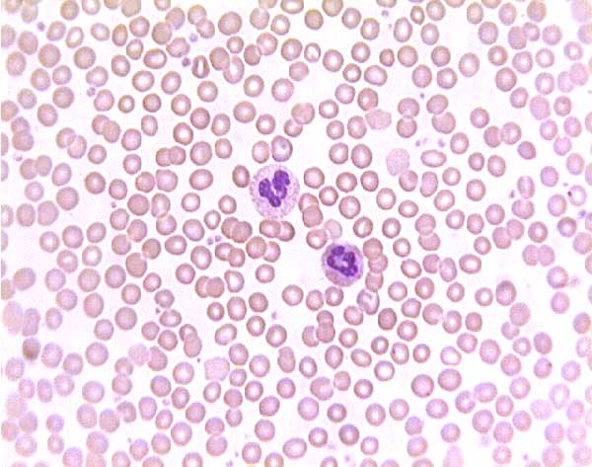
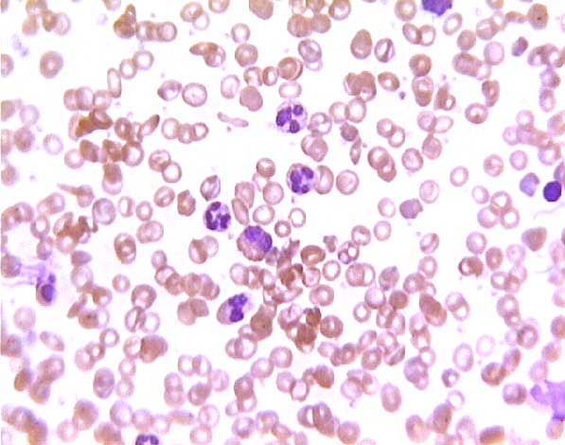
Motivacija
http://www.siumed.edu/~dking2/intro/bldcells.htm

Slide 24
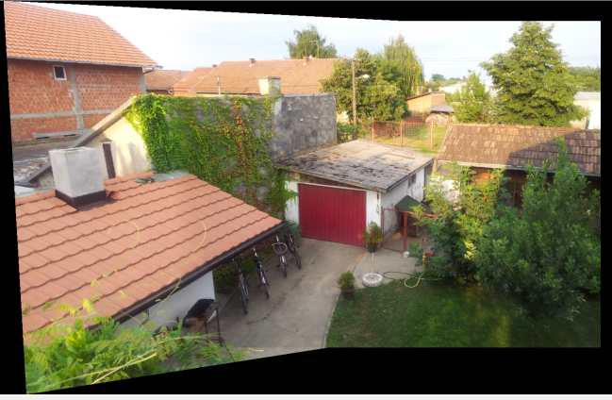
Motivacija
Date su fotografije snimane iz istog položa
Potrebno je spojiti fotografije tako da se napravi unija sadržaja svih fotografija
Potrebno je izračunati kakvu projekciju 3D prostora svaka fotografija pravi, u relaciji sa drugim fotografijama
Relacije izmedju fotografija se mogu izračunati na osnovu referentnih tačaka koje se pojavljuju na više fotografija.
Fotografijama se onda može veštački ispraivti projekcija na na kompromis između raličitih projekcija i povezati u jednu celinu

Slide 25
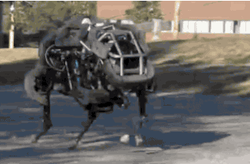
Motivacija
http://www.bostondynamics.com/

Slide 26
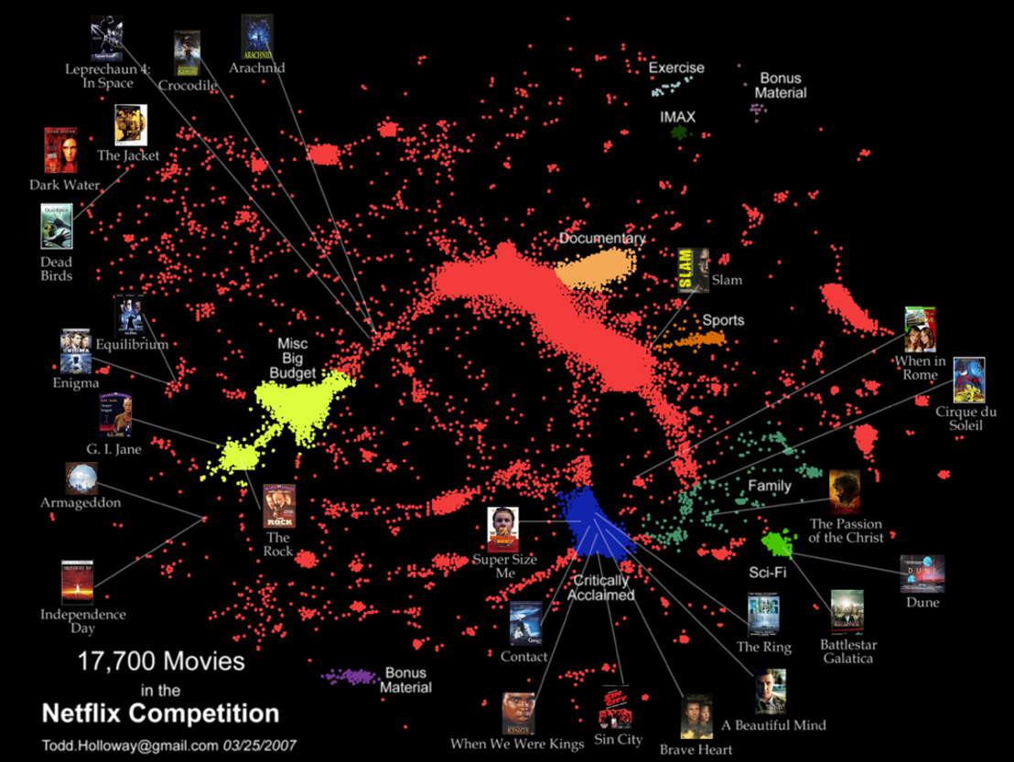
Motivacija

Slide 27
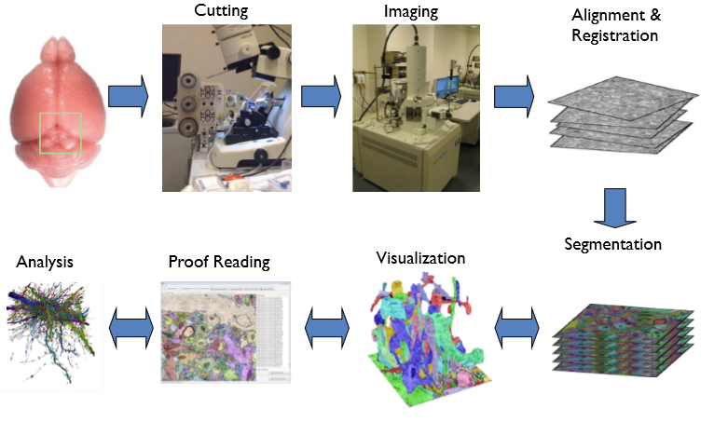
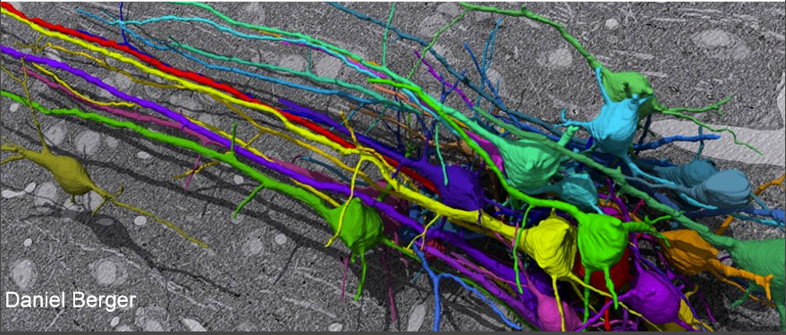
Motivacija
Iz živih uzoraka izmeriti oblike trkiva i rekonstruisati njihovu strukturu.

Slide 28
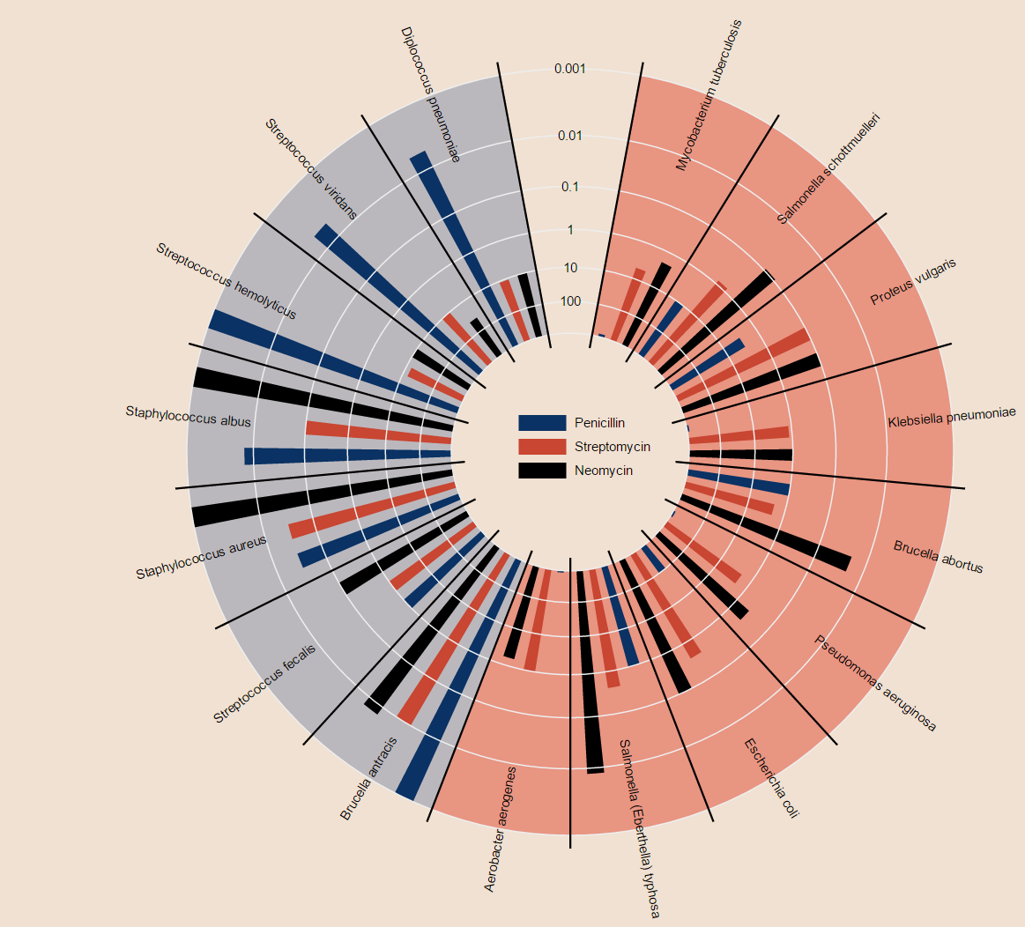
Motivacija
Koji antibiotik je najefektivniji ako je bakterija gram negativna?
Koji je antibiotik najefektivniji u najmanjoj koncentraciji za sve bakterije?
M. Bostock, Protovis, http://mbostock.github.io/protovis/ex/antibiotics-burtin.html

Slide 29
Cilj
“Mogućnost da se uzmu podaci, da se razumeju, da se obrade i da se iz njih izvuče vrednost kroz vizualizaciju ili komunikaciju je sposobnost koja će postati neophodna ne samo na profesionalnom nivou nego čak i u osnovnoj školi zbog toga što sada zaista imamo mogućnost skupljanja sveokupnih podataka.”
Hal Varian

Slide 30
Cilj
Cilj nam je da primenimo ljudsko rezonovanje na računarsku obradu podataka.
Pokušavamo da naučimo računar da koristi znanje tako da može da ga primeni u obliku prečica tokom obrade podataka.
Moramo na robustan način računati sa nedoumicama u znanju koje primenjujemo i neodređenostima u podacima koje obrađujemo.

Slide 31
Problemi
Prepoznavanje oblika
OCR
Kontrola kvaliteta
Predikcija
Finansijske aplikacije
Medicina
Diagnostika
Fabrike i pogoni
Popravke pojedinih uredjaja
Donošenje odluka
Podrška za donošenje poslovnih odluka
Donošenje odluka koje nisu pristrasne i uzimaju u obzir sve podatke
Planiranje
Prediktivno održavanje pogona
Strategije ponašanja u neodređenim okolnostima

Slide 32
Domeni
Finansije
Problemi optimizacije portfolija kod investiranja
High frequency trading algoritmi
Optimizacija i istraživanje operacija, suppy chain
Robotika
Industrijska proizvodnja
Organizacija saobraćaja
Upravljanje vozilima
Interfejsi sa prirodnim govorom
Medicina
Dijagnostika bolesti kroz statističku analizu istorijskih slučajeva
Istraživanja sa modeliranjem bolesti
Internet aplikacije
Sistematizacija podataka
Pretraga relevantnih podataka
Optimizacija komunikacionih resursa

Slide 33
Prostor podataka i rešenja
Visoke dimenzije
Prostor podataka je tipično visoko dimenzinalan zbog toga što su senzori i memorija sve jeftiniji pa ima mnogo izvora merenja.
Prostor rešenja je često manje dimenzije od prostora podataka zato što koristimo znanje elminišemo nepotrebne delove informacija iz podataka.
Treba proceniti nivo neodredjenosti
U realnom svetu svaki senzor proizvodi neki nivo šuma u podacima koje generiše, idealizovane aproksimacije često nisu korisne dok modelovanje šuma često jeste
Faktori su nekad diskretni a nekada kontinualni
Često je potrebno integrisati heterogene izvore podataka i proceniti njihou relevantnost za problem
Procesi mogu biti deterministrički i stohastički
Kod stohastičkih procesa je korisno shvatiti izvor neodredjenosti i način na koji se neodređenost može opisati.

Slide 34
Način na koji saznajemo
Pre hiljadu godina nauka je empirična, opisuje prirodne pojave
Pre nekoliko stotina godina nauka postaje teoretska, koristi modele, aproksimacije i uopštenja
Nekoliko poslednjih decenija nauka postaje sve više bazirana na izračunljivim pristupima, razne računarske simulacije
Danas se nauka bavi istraživanjem podataka
Podaci se automatski skupljaju ili generisu simulatorima
Podaci se automatski obrađuju korišćenjem softvera

Slide 35
Učenje
Da li je potrebno učenje?
Za neke pristupe prethodno učenje nije neophodno.
Znanje se eksplicitno predstavlja uslovljenostima izmedju faktora, ili ga je potrebno izvući na podacima
KNN, Fuzzy reasoning ne koriste eksplicino učenje
Na osnovu kojih podataka se uči? Koje su pretpostavke o podacima iz kojih se uči?
Da li postoje zavisnosti izmedju podataka ili su I.I.D.?
Da li su podaci normalizovani na μ=0, Σ = I ?
Koje su distribucije podataka?
Da li je potrebno da se podaci transformisu tako da njihove distribucije budu sliče pretpostavkama koje apriori pravi model koji uči?
Da li postoje reprezentacije u kojima je posebno lako rešiti neki problem? Koje trasnformacije je potrebno koristiti?

Slide 36
Učenje
Šta se uči? Koje znanje ili model?
Proces učenja se često odnosi na adaptaciju modela problemu.
Model može biti
Neparametarski (density estimation, KNN, SVM)
Parametarski (neuralne mreže, k-means, linearna regresija )
Kako se uči?
Na koji način proces učenja koristi računarske resurse?
Koliko je memorije potrebno, da li je broj parametara ograničen?
Kolika je teoretska zavisnost izmedju večine ulaza i vremena izvršavanja u velikoj O notaciji?
Kolika je efikasnost učenja, koji je odnos vremena i tačnosti rezultata? Brzina konvergencije? Da li je rešenje globalni optimum ili lokalni optimum?
Kako se meri učinak? Kako se meri greška? Kada treba stati?
Šta je očekivan rezultat učenja? Na koji način se naučeno znanje može proveriti i primeniti?

Slide 37
Učenje
Načini učenja
Označeni podaci (supvised learning)
Obično je lako ustanoviti odgovarajuću metriku grešeke.
Primenjuju se efikasni algoritmi za učenje u visokodimenzionim prostorima rešenja.
Ne označeni podaci (unsupvervised learning)
Teže je proceniti metriku ishoda.
Najčešće čovek vizualno može dobro da proci da li su podaci organizovani na odgovarajući način
Učenje sa povratnom spregom (reinforcement)

Slide 38
Učenje
Rezultat učenja:
Reprezentacija znanja
U linearnoj regresiji je znanje o problemu posle učenja predstavljeno koeficijentima
U k-means znanje je predstavljeno parametrima centara
Generativan ili diskriminativan model
Sa oba je moguća:
Klasifikacija
Regresija
Generisanje novih primera iz distribucija sličnim podacima je moguće samo sa generativnim modelima
Vizualizacija

Slide 39
Učenje
Ponekad je cilj učenja prototip, arhetip ili sažetak podataka
Posebno je izražena potreba kod vizualizacije
Kada je potrebno detektovati anomalije, pozitivni primeri su često skupi
Nekoliko pristupa je razvijeno za učenje sa obeležjima (LVQ) i bez (TSNE)

Slide 40
Metodologije
Neuralno računarsto/machine learning
Fuzzy concept, systems, fuzzy reasoning
Probabilističko rezonovanje
Signal Procesing
Evolutivno računarstvo
Inteligencija mnoštva
Vizualizacija
...

Slide 41
Neuralno računarsto i machine learning
Učenje na osnovu iskustva u vidu istorijskih ishoda ili mera o nekom procesu, sa ne označenim ili označenim podacima
Znanje je predstavljeno kao statistička zavisnost između podataka i parametra nekog modela
Često se prethodna iskustva eksplicitno izražavaju u modelu a priori
Rezultat je grupisanje-klasterizacija, model za predikcije (klasifikaciju ili regresiju) ili sažetak podataka

Slide 42
Fuzzy concepts
Relacijama se dodeljuje vrednost tačnosti iz [0,1] uzimajući u obzir nesigurnost.
Znanje je ekplicitno reprezentovano modelom i relacijama izmedju koncepata
Širok spektar primena podrazumeva
Reprezentaciju koncepata, znanja, relacija
Kontrolu industrijskih pogona
Medicinsku dijagnostiku

Slide 43
Probablističko rezonovanje
Praktična primena teoretskih zaključaka o statističkim svojstvima nesigurnosti. Često se koriste teoretske prečice (Njutnova metoda).
Model je reprezentacija nasih pretpostavki o procesu koji analiziramo.
Učenje se sastoji od podešavanja parametara tako da model oponaša istorijske podatke.
Može se koristiti za predviđanje efekata promena na pravim sistemima, i za diagnostiku promena bez poznatog uzroka.

Slide 44
Evolutivno računarstvo
Pravljenje modela se sastoji opisa prostora koji se direktno preslikava na rešenja problema.
Potrebno je efikasno pretražiti prostor rešenja da bi se našlo optimalno rešenje.
Pretrazujemo prostor rešenja inspirisani prirodnom evolucijom
Fitness funkcija opisuje koliko dobro je rešenje problema
Genotip opisuje jedno rešenje problema
Populacija je skup genotipa
Mutacija je izmena genotipa radi mogućeg poboljšanja fitnessa
Kombinovanje se takođe koristi da bi se ukrstila dva dobra rešenja
Rezulat učenja je genotip ili jedinka koja posebno dobro rešava problem, ali često nije globalni optimum.
Često se koristi kada nema drugih pristupa rešavanju problema “black box”

Slide 45
Inteligencija mnoštva
Kolektivno ponašanje mnoštva autonomnih, samo organizovajućih agenata.
Inspirisani biološkim sistemima kao što su kolonije bakterija ili mrava, i jata ptica.
Mnoštva jedinki koje pojedinačno prate prosta pravila, ne postoji centralizovana kontrola (emergent behavior).
Mnošto prostih jedinki sa prostim ponašanjem sarađuje da bi rešili komplikoane probleme iz specifičnih domena.

Slide 46
Vizualizacija
Predstavljanje podataka tako da čovekov vizualni sistem može shvati znanje.
“Najveća korist od slike je kada nas natera da vidimo ono sto nismo očekivali.” –John Tukey
Model je sažetak podataka koji očuvava reprezentaciju znanja.
Učenje se često sastoji od otkrivanja projekcije podataka koja umanjuje efekat šuma i povećava signal.

